Slide 1
TRABALHO 1 — INTELIGÊNCIA ARTIFICIAL II — 2026/02
Prognóstico de sobrevida
em câncer de pulmão
Classificação com Árvore de Decisão
Faculdade Antonio Meneghetti (AMF) — Sistemas de Informação
Notes:
Apresentar o tema: prever, no momento do diagnóstico, se um paciente com câncer de pulmão vai sobreviver, usando uma árvore de decisão. Adiantar que o resultado mais interessante do trabalho é um achado sobre o próprio dataset.

Slide 2
1
O problema
Pergunta
No momento em que o câncer é diagnosticado, as informações disponíveis permitem prever se o paciente sobreviverá?
Tipo de tarefa
Aprendizado supervisionado — classificação binária. Classe positiva: sobreviveu.
Restrição central
Só pode entrar no modelo o que existe no instante do diagnóstico. Qualquer informação posterior é vazamento.
2.000
pacientes, 46 colunas, 60 países
37,8%
sobreviveram — alvo moderadamente desbalanceado
2015–2026
anos de diagnóstico cobertos
Notes:
Deixar claro que o problema é de prognóstico no diagnóstico. Essa definição é o que decide quais colunas podem ou não entrar no modelo — vai ser importante no slide de vazamento.

Slide 3
2
Dataset e qualidade dos dados
0
0
0
valores ausentes
linhas duplicadas
valores fora de faixa clínica
Outliers: nenhum removido
O critério de Tukey sinaliza 236 pacientes em Pack_Years. Mas 65,5% nunca fumaram e têm zero por definição — os sinalizados são fumantes pesados reais, não erros.
Árvores de decisão são insensíveis à magnitude de outliers: só importa a ordem dos valores.
Qualidade tão alta já sugere origem sintética — confirmado mais adiante.
Fonte: kaggle.com/datasets/laxmikantaroy/lung-cancer-risk-factors-and-survival-dataset
Notes:
Os dados vieram limpos. A decisão sobre outliers precisa ser defendida: remover os sinalizados apagaria justamente os fumantes pesados.

Slide 4
3
A sobrevida cai com o estágio do câncer
V de Cramér com o alvo
Cancer_Stage
0,538
Metastasis
0,381
Diagnosis_Method
0,202
Smoking_Status
0,137
Genetic_Mutation
0,077
O estágio domina. A segunda colocada, metástase, é praticamente o estágio IV reescrito.
Notes:
Gradiente perfeito de I a IV: de quase 70% para 5,5%. O V de Cramér mostra que a associação está concentrada numa variável. É o primeiro sinal do achado principal.

Slide 5
4
Vazamento de dados: duas colunas proibidas
Survival_Months
Treatment
Vazamento de alvo
Vazamento temporal
É o próprio desfecho em outra escala.
Sozinha, prevê com ROC-AUC 0,778.
437 pacientes (21,9%) têm sobrevida maior que o tempo possível desde o diagnóstico.
O tratamento é decidido depois do diagnóstico.
"Palliative Care" já codifica o prognóstico dado pelo médico.
Não causa o desfecho — reflete uma avaliação já feita.
Também removidos: identificadores (Patient_ID, Diagnosis_Date), redundâncias exatas (Age_Group, BMI_Category) e Country (60 níveis; WHO_Region preserva o sinal). A remoção acontece antes de qualquer divisão, e uma asserção garante que nenhuma coluna proibida sobreviva.
Notes:
Esse é o coração metodológico do trabalho. O argumento temporal é o mais forte: um paciente diagnosticado em 2026 não pode ter 100 meses de sobrevida. Ficam 38 variáveis.

Slide 6
5
Estratégia experimental
1
2
3
4
5
Remover vazamento
Dividir 80/20
Pipeline
GridSearchCV
Teste
antes de qualquer divisão
1.600 treino · 400 teste, estratificado
pré-processamento refeito em cada fold
70 combinações × 5 folds, só no treino
tocado uma única vez, no fim
Grupo | N | Transformação | Por quê
Numéricas | 9 | nenhuma | árvores são invariantes a escala
Binárias | 18 | No = 0, Yes = 1 | categorias fixas entre folds
Ordinais | 5 | ordem clínica | Stage I=0 … Stage IV=3: um corte ≤ 1,5 = estágio inicial
Nominais | 6 | One-Hot | sem ordem natural; níveis raros agrupados
Notes:
Explicar que a validação cruzada dentro do treino faz o papel do conjunto de validação. Destacar a codificação ordinal do estágio: é o que vai permitir ler a árvore depois.

Slide 7
6
Uma árvore sem limite memoriza os pacientes
1,000
0,639
0,361
ROC-AUC no treino — acerta todos
ROC-AUC na validação — desaba
gap treino − validação
Sem max_depth, a árvore cresce até isolar cada paciente numa folha. Ela decora o conjunto de treino em vez de aprender o padrão.
Referência: o baseline, que sempre prevê a classe majoritária, tem ROC-AUC 0,500. Todo modelo precisa superá-lo.
Notes:
O gap é a diferença entre treino e validação: quanto do desempenho não se transfere para dados novos. É o exemplo clássico de sobreajuste. O próximo slide mostra como controlar isso.

Slide 8
7
Ajuste: quanto mais funda, pior a árvore generaliza
Escolhidos pelo GridSearchCV
max_depth
2
min_samples_leaf
1
criterion
gini
class_weight
balanced
As curvas se afastam a cada nível: o treino sobe, a validação cai. Esse afastamento é o sobreajuste, medido diretamente.
Notes:
Hiperparâmetro é o que se escolhe antes do treino. A busca testou 70 combinações com validação cruzada no treino. O melhor ponto é o topo da curva de validação: profundidade 2.

Slide 9
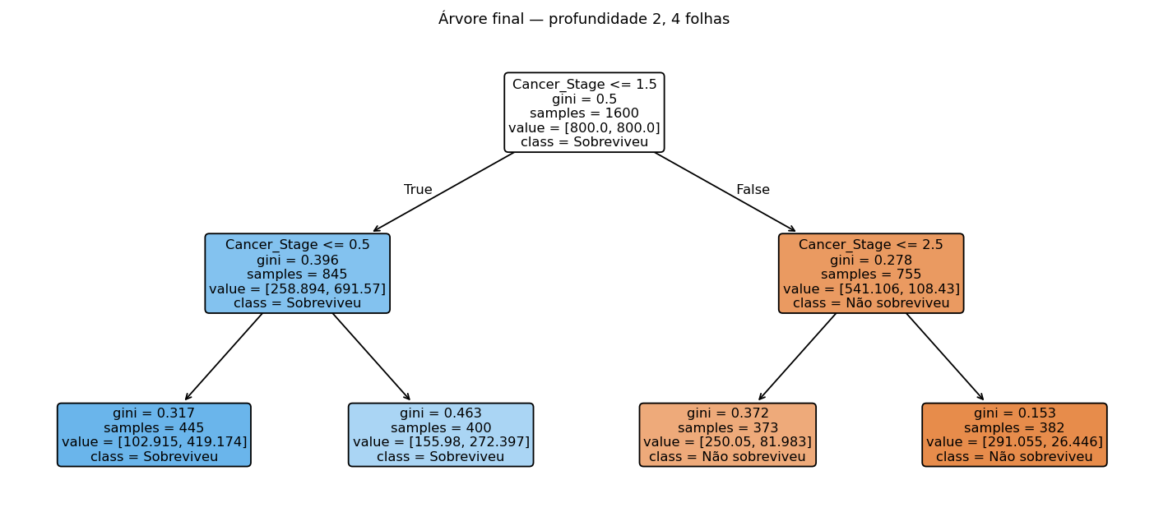
8
O modelo final, por inteiro
Como ler
Verdadeiro desce à esquerda.
Stage I = 0 … Stage IV = 3.
Raiz ≤ 1,5 separa estágios iniciais (I, II) de avançados (III, IV).
Azul = sobreviveu; laranja = não sobreviveu.
Estágio | Stage I | Stage II | Stage III | Stage IV
Probabilidade prevista | 0,803 | 0,636 | 0,247 | 0,083
Profundidade 2 · 4 folhas · 1 variável usada de 63 disponíveis
Notes:
Esta figura é o modelo, não um resumo dele. Qualquer predição pode ser refeita à mão. Todos os pacientes do mesmo estágio recebem a mesma probabilidade: na prática, é uma tabela de quatro linhas.

Slide 10
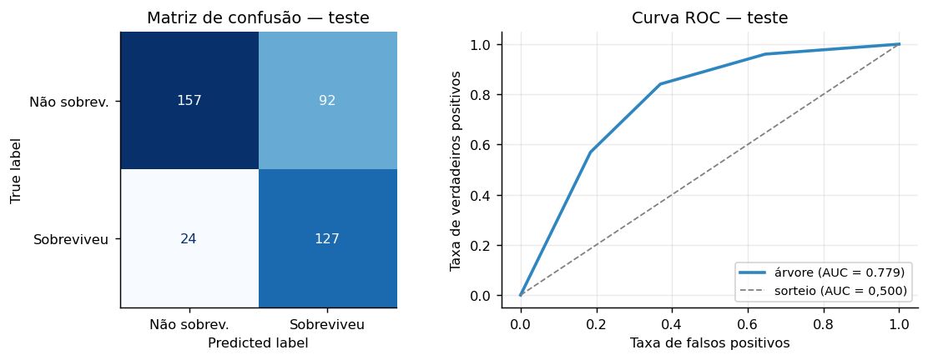
9
Avaliação no conjunto de teste
Métrica | Treino | Teste
ROC-AUC | 0,813 | 0,779
Acurácia balanceada | 0,770 | 0,736
Revocação | 0,865 | 0,841
Precisão | 0,619 | 0,580
F1 | 0,721 | 0,687
Gap treino × teste de 0,034: sem sinal de memorização — compare com o gap de 0,361 da árvore sem limite.
Revocação alta, precisão menor: efeito do class_weight balanced. O modelo prefere não deixar escapar sobreviventes, ao custo de mais alarmes falsos.
O teste foi usado uma única vez. Nenhuma decisão do projeto foi tomada olhando para ele.
Notes:
ROC-AUC mede a capacidade de ordenar pacientes e não depende do limiar. A curva ROC fica acima da diagonal. A matriz mostra 24 sobreviventes perdidos e 92 alarmes falsos.

Slide 11
O modelo usa só o estágio do câncer.
Há algo de errado?
Três testes para descartar as explicações alternativas.
Notes:
Esta é a pergunta que a banca vai fazer. Antecipá-la: os próximos três slides mostram que não é defeito do modelo.

Slide 12
10
Testes 1 e 2: não é o algoritmo, é o dado
Teste 1 — outros modelos, sem restrição
Teste 2 — sinal dentro de cada estágio
Modelo | 38 variáveis | Só o estágio
Árvore (prof. 4) | 0,791 | 0,806
Random Forest | 0,797 | 0,806
Gradient Boosting | 0,791 | 0,806
Regressão Logística | 0,796 | 0,806
Nenhum modelo mais flexível supera uma variável só.
O teste decisivo: um modelo separado para cada estágio, usando as outras 37 variáveis, dá ROC-AUC entre 0,44 e 0,52 — sorteio nos quatro. Fixada a gravidade da doença, idade, tabagismo, sintomas e genética não distinguem ninguém.
Notes:
Teste 1: se a árvore fosse simples demais, Random Forest e boosting achariam mais sinal. Não acham. Teste 2: se as outras variáveis tivessem informação própria, separariam pacientes do mesmo estágio. Não separam — 0,5 é chute.

Slide 13
11
Teste 3: sem o estágio, o modelo o reconstrói
Correlação com o estágio
Tumor_Size_cm
0,85
Metastasis
0,75
Pack_Years
0,25
Age
0,02
Sem o estágio, a árvore passa a cortar em tamanho do tumor (74%) e metástase (26%). O tumor vai de 2,0 cm no Stage I a 7,2 cm no Stage IV: é uma régua do mesmo estágio.
Notes:
Os 0,76 sem o estágio parecem sinal independente, mas não são: o modelo usa variáveis que medem a mesma coisa. Tirando as três medidas de gravidade, cai para perto do chute.

Slide 14
12
Por que o modelo se resume a uma variável
O dataset codifica uma única dimensão — a gravidade da doença — em três formas redundantes: estágio, metástase e tamanho do tumor. Todo o resto é ruído.
A árvore para no primeiro corte útil
Modelos complexos não vão além
Mais profundidade piora
Depois de cortar pelo estágio, nenhuma outra variável melhora a separação. O algoritmo não tem por que continuar.
Random Forest e boosting procuram interações. Sem sinal dentro de cada estágio, não há interação a encontrar.
Forçando profundidade 4, a árvore corta em idade e tabagismo — e o teste cai de 0,779 para 0,772.
Não é absurdo clínico: em câncer de pulmão real, o estadiamento é o principal fator prognóstico. O que denuncia a origem sintética é o resíduo ser exatamente zero — em dados reais, idade e comorbidades ainda moveriam o ponteiro dentro de cada estágio.
Notes:
Frase-chave: não é que o modelo ficou ruim, é que o dataset só tem uma variável com informação. A árvore foi escolhida justamente porque torna isso visível.

Slide 15
13
Demonstração: predições em pacientes do teste
Paciente | Idade | Estágio | Tumor (cm) | Prob. | Predição | Real
LC-1218 | 68 | Stage I | 3,7 | 0,803 | Sobrevive | Sobreviveu | OK
LC-0243 | 60 | Stage III | 5,2 | 0,247 | Não sobrevive | Não sobreviveu | OK
LC-1510 | 65 | Stage IV | 7,5 | 0,083 | Não sobrevive | Não sobreviveu | OK
LC-1122 | 59 | Stage II | 3,2 | 0,636 | Sobrevive | Não sobreviveu | ERRO
LC-1954 | 52 | Stage III | 6,2 | 0,247 | Não sobrevive | Sobreviveu | ERRO
What-if: mesmo paciente, só o estágio muda
0,803
0,636
0,247
0,083
Os erros se concentram no Stage II, onde a sobrevida real é ~50%: com apenas o estágio, o modelo não tem nada que separe os dois grupos.
Stage I
Stage II
Stage III
Stage IV
Notes:
Mostrar acertos e erros de propósito. Se possível, rodar o notebook ao vivo aqui ou mostrar as capturas de tela da execução. O what-if confirma que o modelo aprendeu a ordem clínica correta.

Slide 16
14
Limitações
Dataset sintético
Árvores são instáveis
O resíduo zero fora do estágio não ocorre em dados clínicos reais.
Mudar a semente ou alguns pacientes pode alterar os cortes.
Probabilidades não calibradas
Só 4 valores de saída
O class_weight balanced distorce a escala: servem para ordenar, não como risco absoluto.
Pacientes do mesmo estágio são indistinguíveis para o modelo.
Sem uso clínico
O modelo reproduz o estágio, que o médico já conhece no diagnóstico.
Notes:
Apresentar as limitações com a mesma naturalidade dos resultados. Todas estão discutidas na seção 7.7 do relatório.

Slide 17
CONCLUSÃO
O estágio sozinho prevê tão bem quanto as 38 variáveis juntas.
0,779
0,034
4
ROC-AUC no teste
gap treino × teste
folhas na árvore final
A árvore foi escolhida por tornar isso visível. Um modelo mais complexo chegaria ao mesmo desempenho e esconderia o fato atrás de centenas de parâmetros.
Notes:
Fechar com o achado: o resultado negativo é o que dá valor ao trabalho. Protocolo anti-vazamento sólido, estimativa honesta, e um diagnóstico claro sobre o dataset. Abrir para perguntas.

